Slide 1
Научно-производственное объединение ЗАО «Крисмас+»
Экологические исследования
и практикумы
в общем и профессиональном образовании
Орликова Евгения Константиновна,
ведущий методист учебного центра
группы компаний «Крисмас», к.пед.н.

Slide 2
Естественнонаучное образование и вызовы времени
Современные открытия на стыках наук
Метапредметные результаты образования
Soft Skills & Life Skills
Раняя профориентация

Slide 3
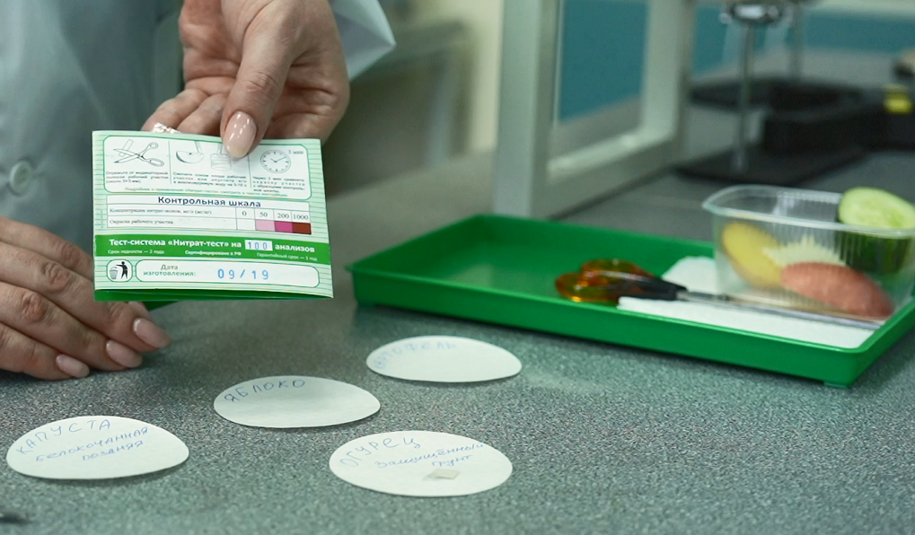
Практикум по экологии и различные прикладные направления (с 1995 г.)

Slide 4
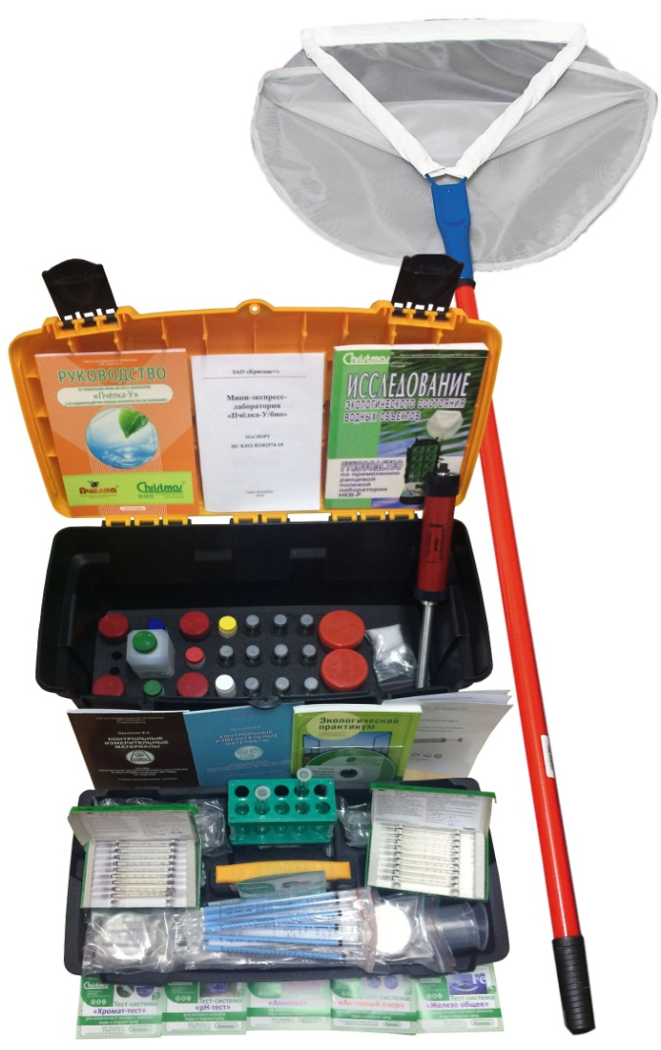
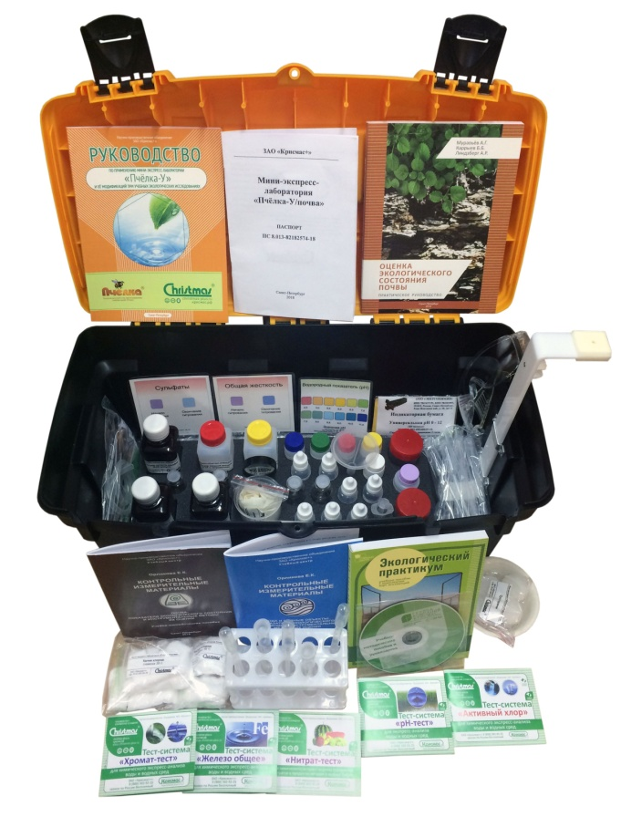
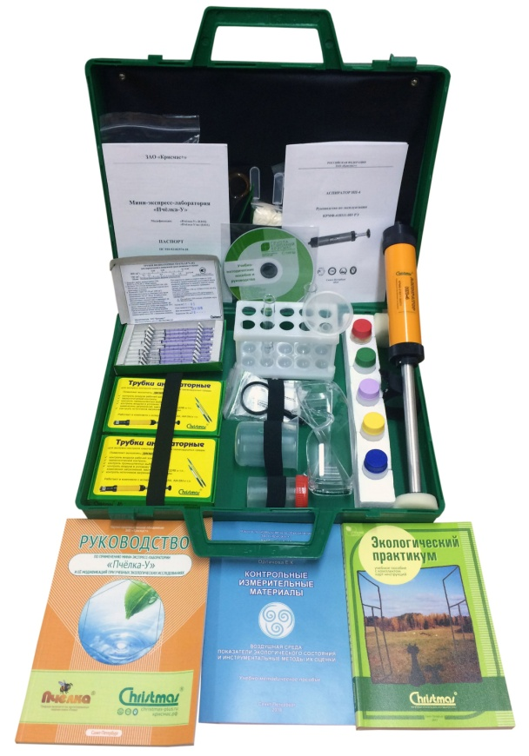
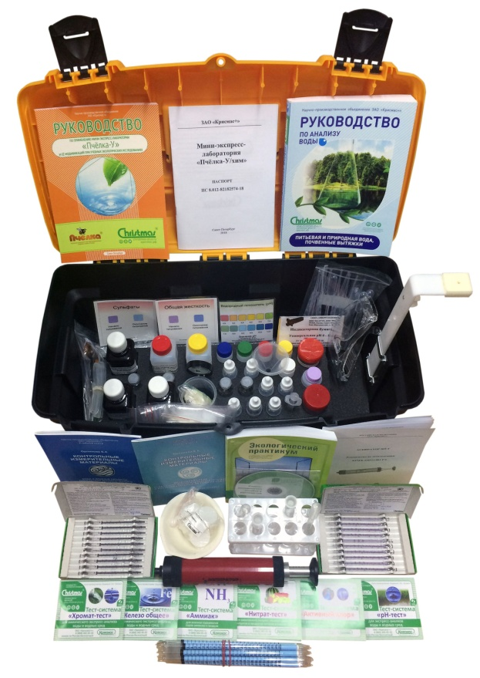
Мини-экспресс-лаборатории «Пчёлка-У»
«Пчёлка-У/хим»
Базовая модификация «Пчёлка-У»
«Пчёлка-У/био»
«Пчёлка-У/почва»

Slide 5
Объекты (природные и техногенные комплексы) при учебных экологических и проектных исследованиях
ООПТ, парки, лесопарки (вкл. водоёмы, воздушную среду, почвы, уникальные объекты и ландшафты;
местообитания сообществ и ресурсные факторы их обеспечения;
зоны – промышленные, санитарно-защитные, селитебные, жилые, агропромышленные и др.
объекты транспортной инфраструктуры и транспорта, промышленности;
разнообразные модельные и реальные образцы загрязнений и природных сред;
функционирование инженерных систем и устройств очистки и кондиционирования воды, воздуха;
объекты строительства, животноводства, общественного питания;
учебная работа и общественный контроль: соблюдение факторов и правил санитарного, ветеринарно-санитарного, строительного, природоохранного и т.п. законодательства.

Slide 6
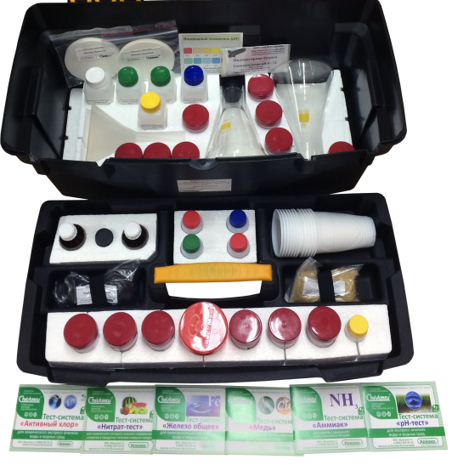
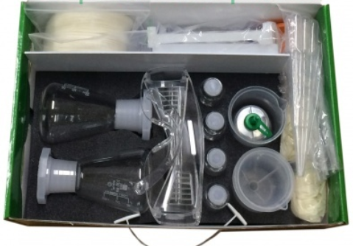
Готовые решения для педагогов всех уровней образования
Посуда и принадлежности
Учебно-методические пособия, дидактические и инструктивные материалы
Химические растворы и реагенты, тестовые средства

Slide 7
НАЗНАЧЕНИЕ
Наблюдения и эксперименты с природными объектами
Человек и окружающий мир
Профориентация и предпрофильная подготовка
Основы проектно-исследовательской работы
Летний полевой практикум
Натурные демонстрационные опыты
Лабораторные и проектно-исследовательские работы обучающихся
Полевой экологический практикум
Тематические (экологические) лагерные разновозрастные смены в летнее каникулярное время

Slide 8
Комплексное образовательное решение «Экологические эксперименты и практикумы»

Slide 9
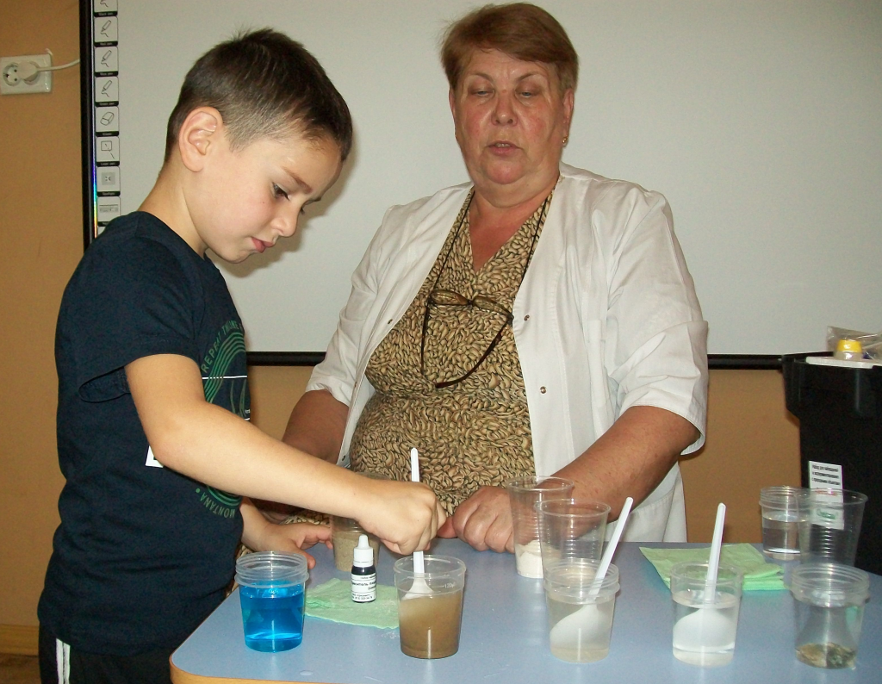
Практикум (система занятий) с дошкольниками и учащимися начальной школы (2014-2018 гг.)

Slide 10
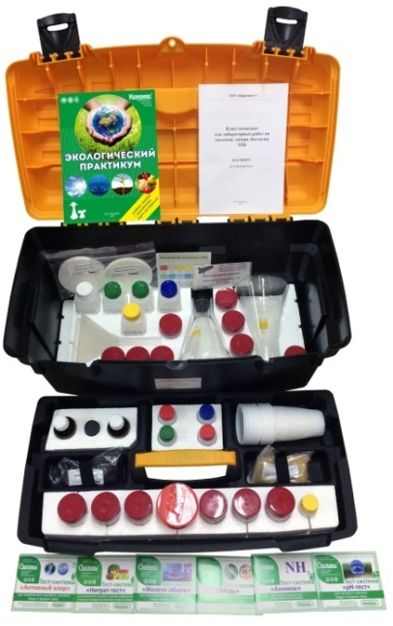
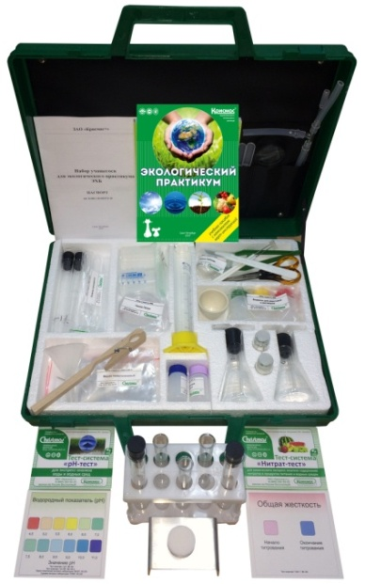
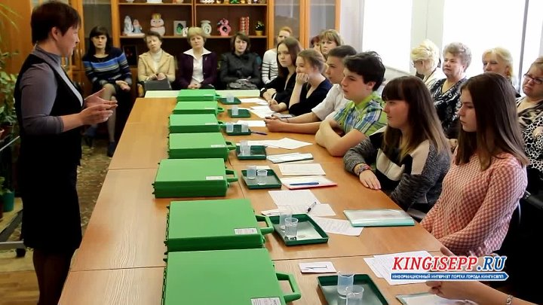
Экологический практикум (ЭХБ – экология, химия, биология) (2000 г.)
Класс-комплект для лабораторных работ ЭХБ (экология, химия, биология)
Предназначен для проведения лабораторного практикума в средней общеобразовательной школе в рамках современных вариативных базовых программ по химии, биологии, экологии и др. предметов естественнонаучного цикла.
Применяется на учебно-материальной базе школьных кабинетов.
Позволяет проводить 36 опытов и лабораторных работ согласно «Экологическому практикуму».
Включает:
набор учителя;
14 наборов учащихся;
методические пособия «Экологический практикум»;
дидактический материал «Карты-инструкции» для учащихся.

Slide 11
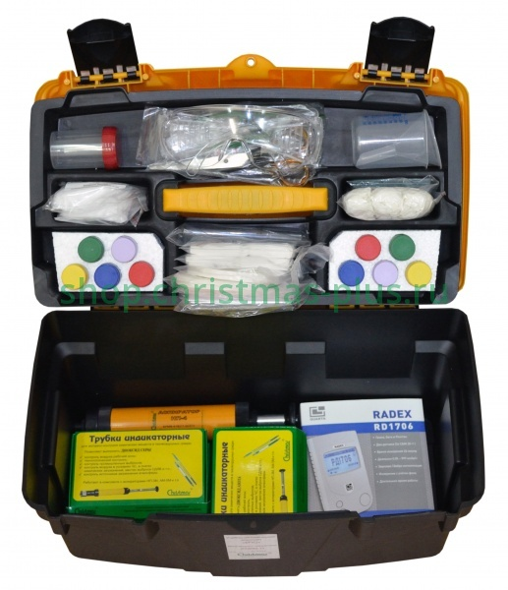
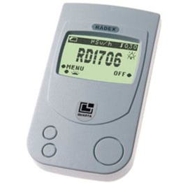
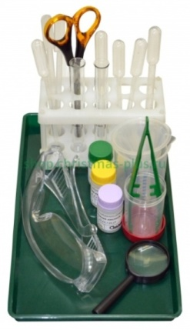
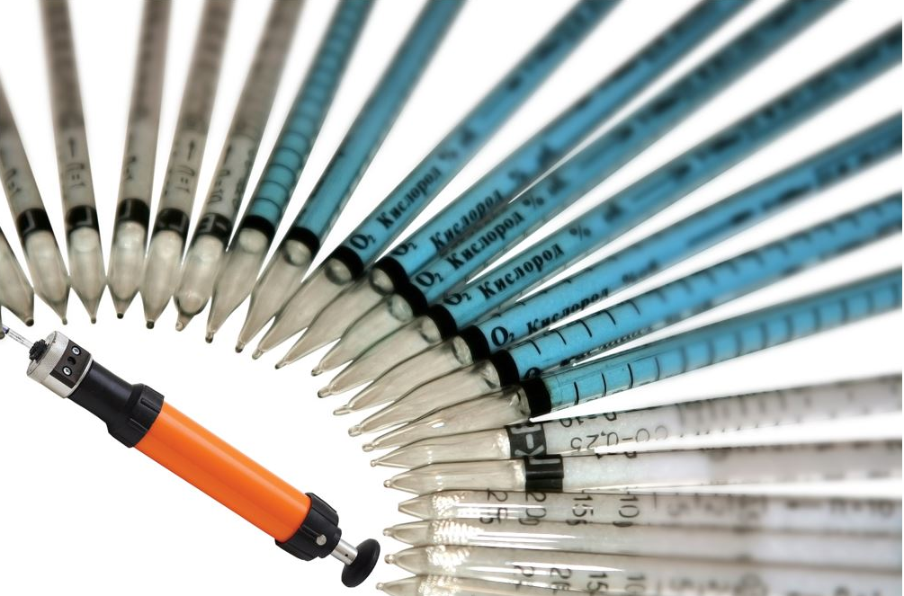
Практикум по обнаружению и оценке факторов радиационной и химической опасности (ОБЖ/ФРХО, 2004 г.)

Slide 12
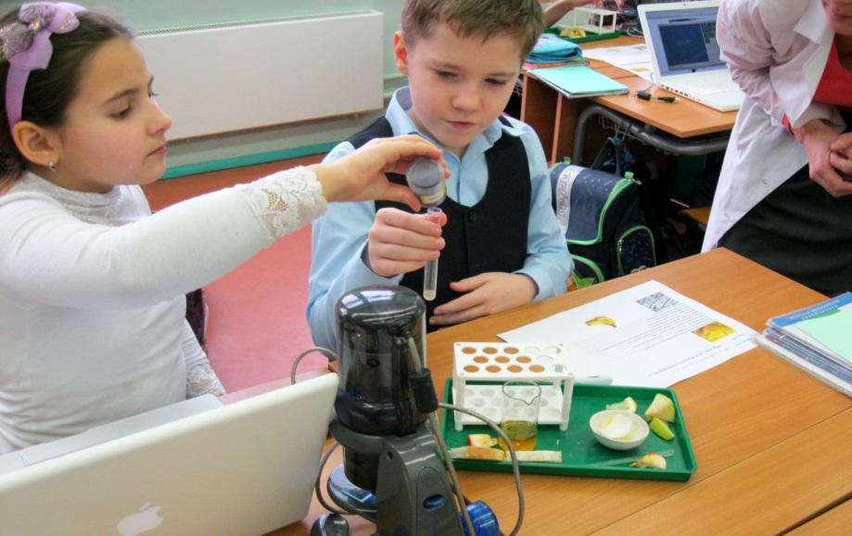
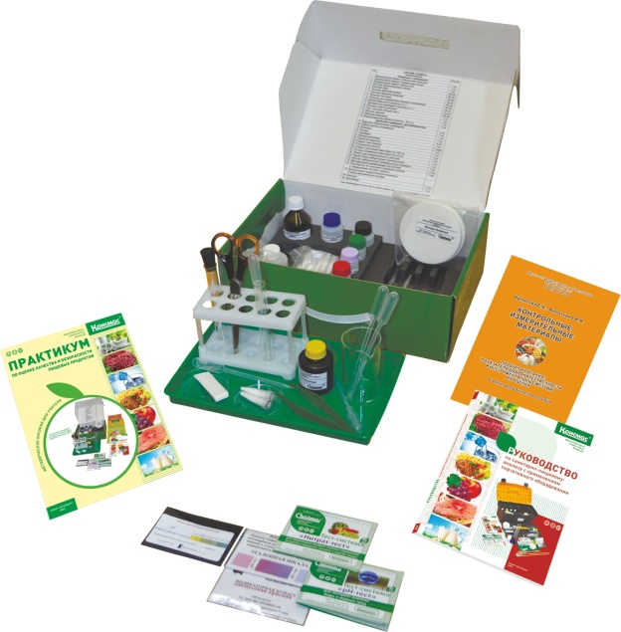
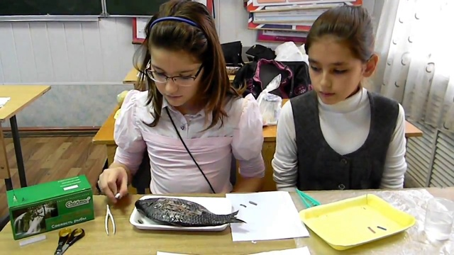
Практикум по оценке качества и безопасности питания (СПЭЛ-У, технология - 2007 г.)
Санитарно-пищевая экспресс-лаборатория СПЭЛ-У для оценки качества и безопасности пищевых продуктов. Учебно-методический комплект
Позволяет выполнить санитарно-пищевые и гигиенические исследования с использованием полностью готовых тестовых средств на основе прилагаемых руководств:
столового инвентаря столовых, буфетов и других пунктов общественного питания;
доброкачественности и безопасности продовольственного сырья (мясного, рыбного, молочного, фруктово-овощного и др.), а также мёда;
соответствия готовых блюд технологическим требованиям их приготовления.

Slide 13
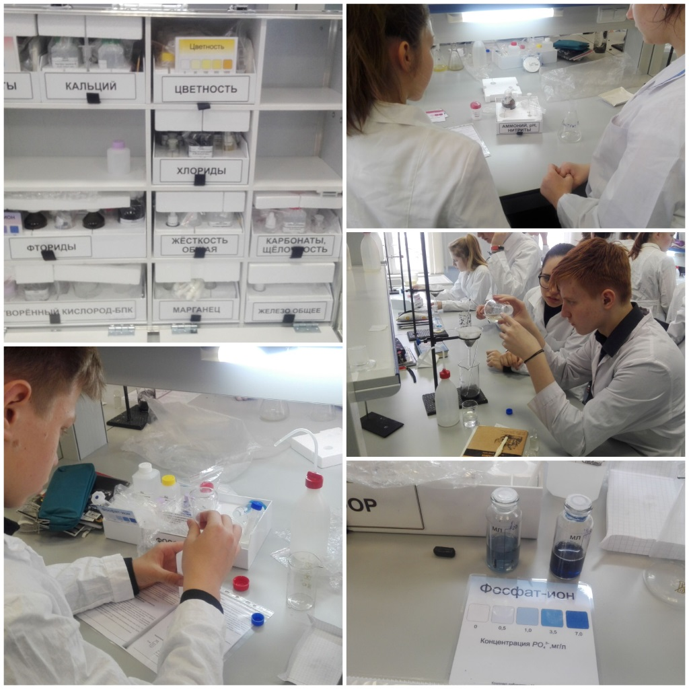
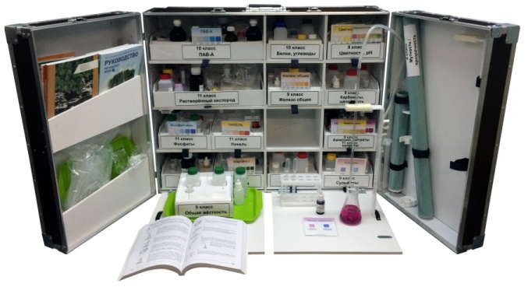
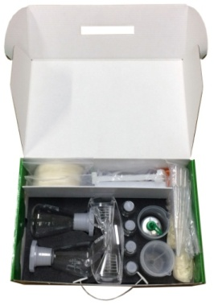
Химико-экологический практикум (1998-…2020…)
Учебно-методический комплект
«Школьная портативная
химико-экологическая лаборатория» ШХЭЛ
Мини-экспресс-лаборатории
«Пчёлка-У/хим»

Slide 14
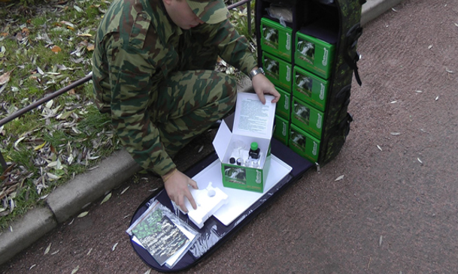
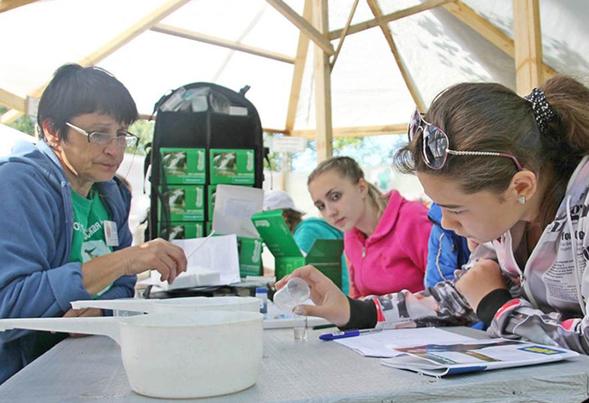
Биолого-экологический практикум (исследование водоёмов и почвы, 2008)
(см. далее⇨)

Slide 15
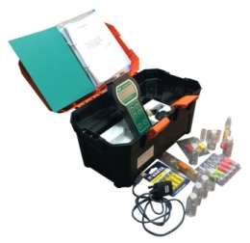
Практикум по оценке показателей экологического состояния почвы
(с 1995…2013)

Slide 16
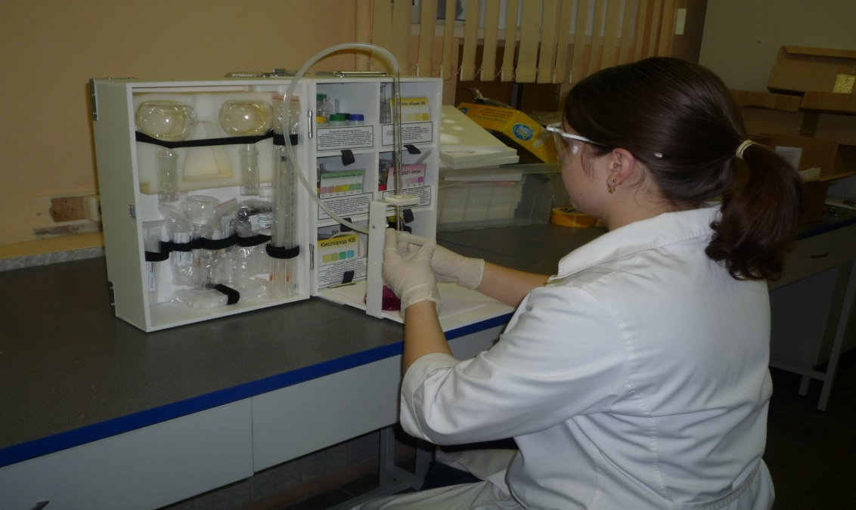
Производственное обучение (профессиональное образование, предпрофессиональная подготовка)
Аналитический химический контроль на предприятиях
Выбор технологий обучения и оборудования в соответствии со стандартами образования по направлениям ВПО и СПО по специальностям, связанным с оценкой состояния окружающей среды, химией и аналитической химией, агрохимией, природопользованием, санитарной гигиеной, кулинарией и др.
анализ проб воды в процессах водоснабжения, водоотведения, расфасовки;
санитарно-гигиенический контроль;
экологический контроль;
гидрологические исследования в строительстве (оценка агрессивности вод);
профессиональная подготовка специалистов и др.;
контроль атмосферного воздуха и воздуха рабочей зоны.

Slide 17
Повышение эффективности образования
Рост мотива-ции к обучению
Методики, основанные на фундамен-тальных законах взаимо-действия веществ
Межпред-метные связи
Развитие навыков коммуни-кации
Обогаще-ние образова-тельной среды ОО
Предвари-тельная апробация и широкое внедрение изделий
Экологичес-кая культура через значимый результат практичес-кой работы

Slide 18
Экономическая обоснованность
Лёгкая интеграция
Предлагаемые практические работы основаны на фундаментальных законах природы
Не требует дополнительных затрат для ввода в эксплуатацию
Не требует затрат электроэнергии
Не требует дополнительной специализированной подготовки педагогов
Достаточный ресурс расходной части
Комплекты пополнения расходной части

Slide 19
ПАРТНЕРСКИЕ ОТНОШЕНИЯ с СЕКТОРОМ РЕАЛЬНОЙ ЭКОНОМИКИ или почему участвует бизнес?
Производят современное оборудование, материалы и средства обучения
Сотрудниками являются люди пришедшие из науки, производства, бизнеса и образования
Создают все необходимое для внедрения инноваций в образовании –
«ГОТОВЫЕ ИЛИ ТИПОВЫЕ РЕШЕНИЯ»:
ТС, ТК, мини-лаборатории
комплексные решения для создания образовательной среды
Отслеживают самые современные тенденции на международном уровне, потребности государства и общества
Привлекают научных работников, сотрудников ВО, методистов и лучших педагогов практиков

Slide 20
Горизонтальная модель сетевого взаимодействия (пример)
Сетевой проект, его цели и задачи взаимодействия партнёров
ГБОУ 1
ГБОУ 2
ГБУДО
НОУ
Ком. Орг.
НКО
КОУ1
Разноуровневые сетевые проекты
Начальная школа
Основная школа, среднее и старшее звенья
Среднее профессиональное образование
Оценка экологического состояния окружающей среды , доброкачественности продуктов питания и санитарного состояния столового инвентаря
Широкий ассортимент учебного оборудования, методическая литература, карты-инструкции

Slide 21
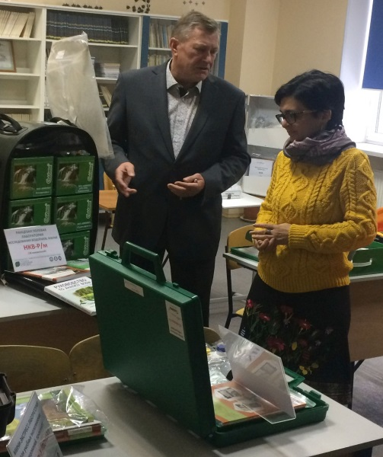
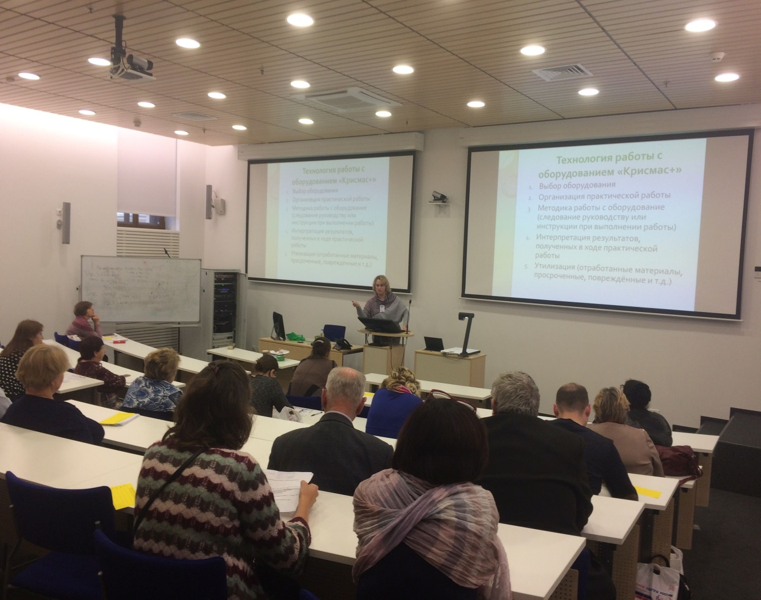
Обучение потребителей (практикумы, тренинги, стажировки)
Повышение квалификации и стажировки кадров – потребителей оборудования ЗАО «Крисмас+», в т.ч. организация дистанционного обучения
Нацеленность на постоянный процесс развития, обновления, модернизации производимой продукции

Slide 22
КОНТАКТЫ
Административно-коммерческая служба ЗАО «Крисмас+»
191119 Санкт-Петербург, ул. Константина Заслонова, д. 6.
Тел./факс: (812) 575-54-07, 575-55-43, 575-50-81
8 (800) 302-92-25 (бесплатный звонок по России)
Факс: (812) 325-34-79
E-mail: info@christmas-plus.ru
Производственно-лабораторный комплекс
191180 Санкт-Петербург, Наб. реки Фонтанки, д. 102.
Тел.: (812) 575-50-81, 575-57-91
Официальный сайт компании
https://christmas-plus.ru
Магазин «Крисмас+» https://shop.christmas-plus.ru/
Учебный центр ЗАО «Крисмас+»
Тел. 8 (921) 865-36-30
E-mail: orlikova_ek@rambler.ru, metodist@christmas-plus.ru
www.u-center.info
Приглашаем подписаться на наши странички в популярных социальных сетях, чтобы не пропустить акции, скидки, конкурсы и подарки для подписчиков.
Подписывайтесь, мы ждем Вас!
Учебное оборудование:
ВКонтакте: https://vk.com/club93359097
Фейсбук: https://www.facebook.com/groups/823925477691598/
Группа компаний «Крисмас»:
ВКонтакте: https://vk.com/christmasplus
Фейсбук: https://www.facebook.com/profile.php?id=100015105062161

Slide 23
ПРОИЗВОДСТВО + КОМПЛЕКСНОЕ ОСНАЩЕНИЕ ЛАБОРАТОРИЙ
8 (800) 302-92-25 – звонок по России бесплатный
Спасибо за внимание!
8 (800) 302-92-25 (бесплатно по РФ)
info@christmas-plus.ru
christmas-plus.ru, крисмас.рф, u-center.info

